Slide 1
Информационно-развивающая среда кабинета начальных классов

Slide 2
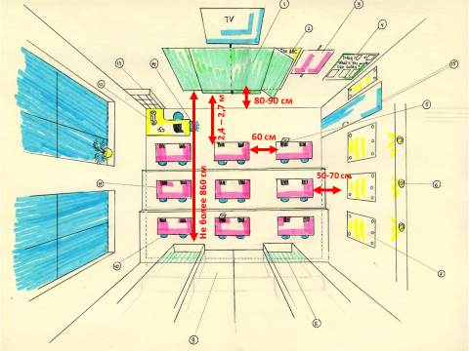
Модель предметно-развивающей среды кабинета начальных классов

Slide 3
Основная идея проекта заключается в организации Информационно-развивающей среды начальной школы в условиях внедрения новых ФГОС и базируется на положении о том, что организуя все компоненты образовательной среды, необходимые для жизнедеятельности и эффективного развития всех участников образовательного процесса.
Цель проекта: организация информационно-развивающей среды в 1 классе начальной школы в условиях внедрения ФГОС нового поколения с учетом ресурсных возможностей школы.

Slide 4
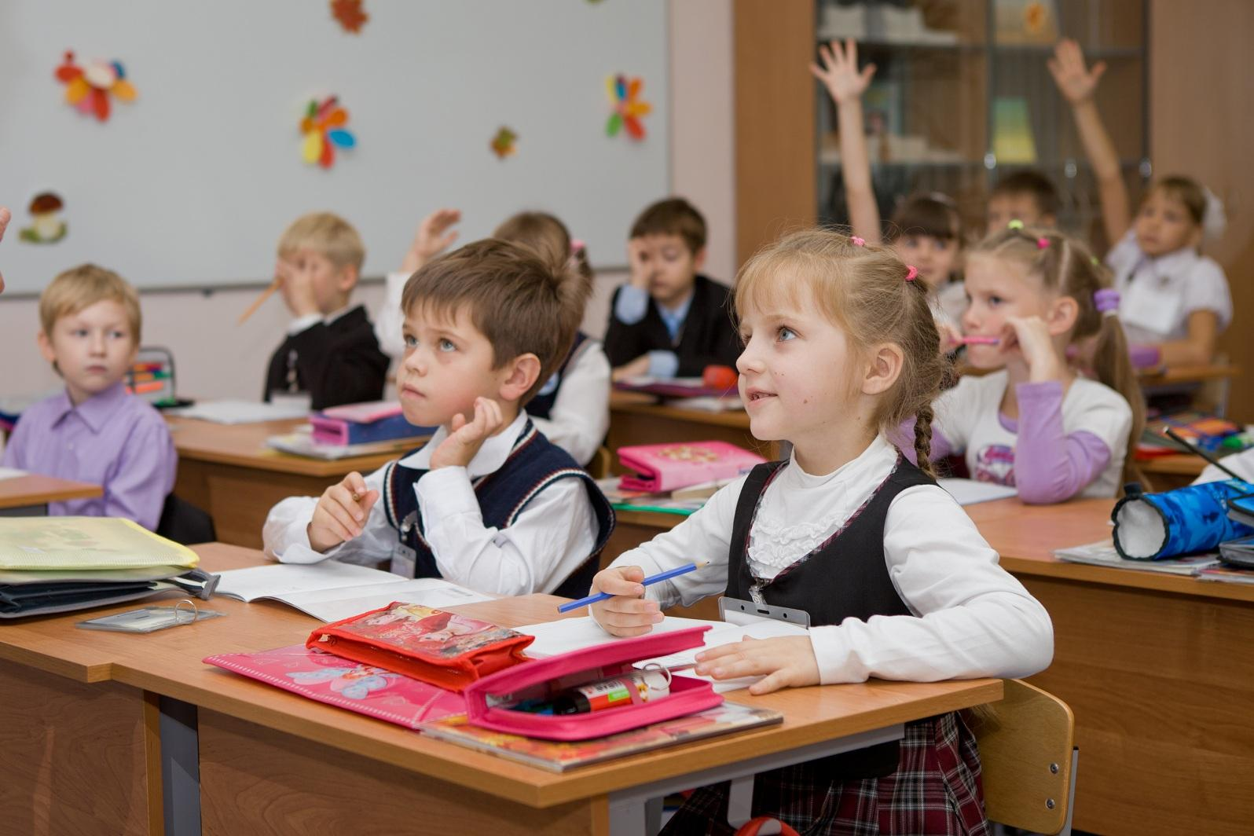
Развивающая предметно-пространственная среда
Часть образовательной среды, представленная специально организованным пространством, материалами, оборудованием и инвентарем для развития детей в соответствии с особенностями каждого возрастного этапа, охраны и укрепления их здоровья, учёта особенностей и коррекции недостатков их развития.
Организация информационно-развивающей среды для детей в соответствии с требованиями ФГОС и СанПиН – ответственный и трудоемкий участок деятельности педагога.

Slide 5
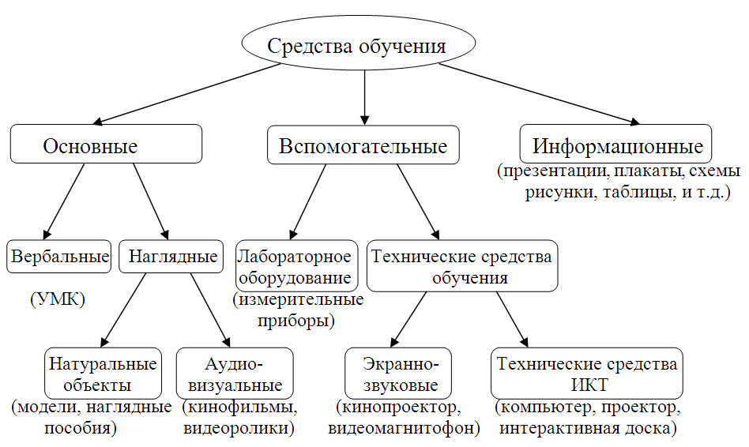
Система средств обучения

Slide 6
Типы средств обучения
Печатные (учебники и учебные пособия, книги для чтения, хрестоматии, рабочие тетради, атласы, раздаточный материал)
Электронные образовательные ресурс (образовательные мультимедийные учебники, сетевые образовательные ресурсы, мультимедийные универсальные энциклопедии)
Аудиовизуальные (слайды, слайд – фильмы, видеофильмы образовательные, учебные кинофильмы, учебные фильмы на цифровых носителях)
Наглядные плоскостные (плакаты, карты настенные, иллюстрации настенные, магнитные доски)
Демонстрационные (гербарии, муляжи, макеты, стенды, модели в разрезе, модели демонстрационные)
Учебные приборы (компас, барометр, колбы и т.д.)
Тренажеры и спортивное оборудование

Slide 7
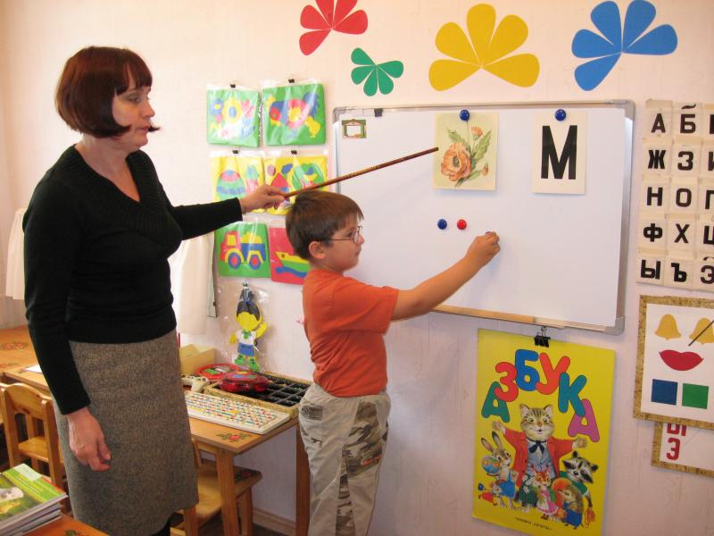
Роль средств обучения в образовательном процессе
Компонент процесса обучения
Сочетание разных видов подачи информации
Многоплановое воздействие на обучаемого
Увеличение скорости подачи, информированности и глубины познания учебного материала
Оказания влияния на другие компоненты учебно-воспитательного процесса

Slide 8
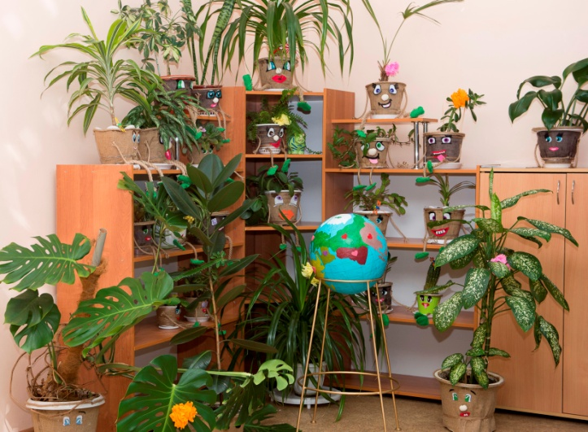
Экологизация образовательной среды
Способствует развитию многих качеств. С раннего детства прививается любовь к природе.
1) все растения должны быть подписаны на кашпо.(будет способствовать получению новых знаний)
2) поливать нужно не реже 2 раз в неделю (способствует развитие таких личностных качеств: трудолюбие ,любовь к природе, дисциплина)
3) убирать пыль с растений необходимо убирать водой и каждый день (способствует развитию качества трудолюбия)
4) проконсультироваться с мед. Работниками на счет аллергических заболеваний детей

Slide 9
Мультимедийное обеспечение
Информатизация начальной школы играет важную роль для достижения современного качества образования и формирования информационной культуры ребенка ХХI века. Отсюда следуют цели использования мультимедийных средств на уроках в начальной школе:
• повысить мотивацию обучения;
• повысить эффективность процесса обучения;
• способствовать активизации познавательной сферы обучающихся;
• совершенствовать методики проведения уроков;
• своевременно отслеживать результаты обучения и воспитания;
• планировать и систематизировать свою работу;
• использовать как средство самообразования;
• качественно и быстро подготовить урок (мероприятие).

Slide 10
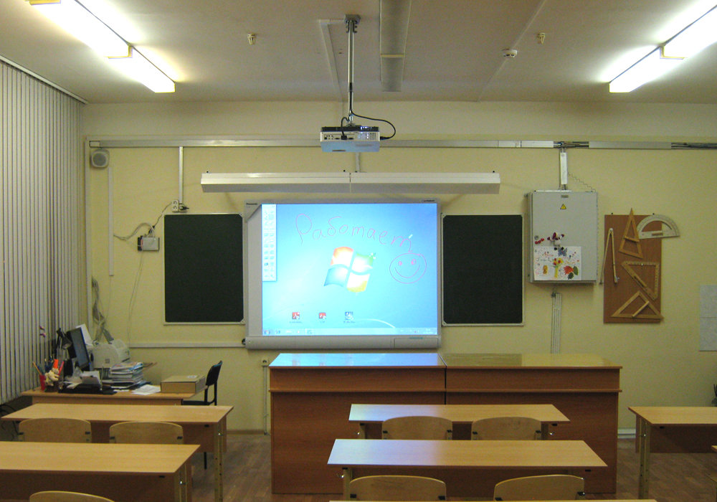
Мультимедийные уроки помогают решить следующие дидактические задачи:
• Усвоить базовые знания по предмету;
• Систематизировать усвоенные знания;
• Сформировать навыки самоконтроля;
• Сформировать мотивацию к учению в целом;
• Оказать учебно-методическую
помощь учащимся в самостоятельной
работе над учебным материалом.

Slide 11
Здоровьесберегающая среда кабинета
Актуальность проблемы - здоровьесбережение обучающихся Федеральный государственный образовательный стандарт начального общего образования представляет собой совокупность требований, обязательных при реализации основной образовательной программы начального общего образования образовательными учреждениями.
Гарантируют охрану и укрепление физического, психологического и социального здоровья обучающихся;
Образовательной среды, комфортной по отношению к обучающимся и педагогическим работникам;
Соблюдение санитарно-гигиенических норм образовательного процесса(требования, освещению, воздушно-тепловому режиму и т. д.);
Соблюдение правил организации учебно-воспитательного процесса; пожарной безопасности; требований охраны труда.

Slide 12
Здоровьесберегаюшее обучение ориентировано на обеспечение психоэмоционального, физического и социального здоровья учащихся. Оно включает ряд параметров:
1) учёт особенностей класса;
2) создание благоприятного психологического фона на уроке;
3) использование приёмов, способствующих появлению и сохранению интереса к учебному материалу;
4) создание условий для самовыражения учащихся;
5) обращение к разнообразным видам деятельности;
6) предупреждение гиподинамии.

Slide 13
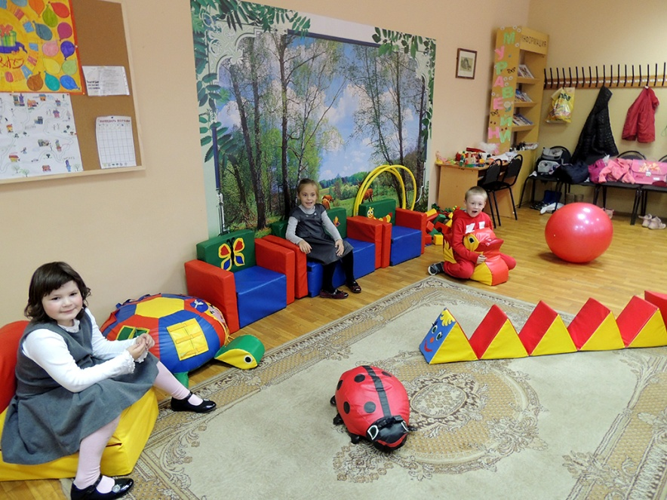
Мероприятия здоровьесберегающего характера
Прогулки на свежем воздухе;
Проводятся Дни здоровья;
Плановые эвакуации детей;
Праздники (спортивные, экологические, трудовой десант);
Физминутки;
Динамические паузы;
Вовлечение детей в спортивные кружки.

